Slide 1
linux的中断和内核机制
张福新
中科院计算所体系结构实验室
fxzhang@ict.ac.cn
2000.11.13

Slide 2
概述
目的
中断的意义

Slide 3
内容提要
中断相关的一些硬件知识
中断系统的初始化
中断的工作过程
中断系统的接口和实现
  数据结构
  接口函数
  bottom half

Slide 4
中断相关的一些硬件知识
中断和异常.
优先级,屏蔽:
  ---故障->陷阱->NMI->INTR
  --- EFLAGS寄存器,IF、RF、TF位
中断/异常的转移
可编程中断控制器(PIC)，8259A
ISA,PCI总线及PNP

Slide 5
中断和异常
中断由外部事件引起,和当前指令没有关系,它们通过CPU的引脚传送给CPU;如INTR中断;异常则是在指令执行期间检测到的不正常或非法的条件,如INTn,INTO指令和排错机制,进一步可以分成故障(fault)、陷阱(trap)和中止(abort).每一种中断或异常都有一个相联系的矢量，用8位二进制表示，分配给异常的是0-31，中断矢量可以取0-255,但是为了避免冲突一般取32-255

Slide 6
中断/异常的转移方法
保护模式
  虚存管理，多任务和保护，寄存器，系统控制指令
门的概念
  特殊的段，分类，作用
IDT表，IDTR寄存器
门描述符格式
通过中断门或陷阱门的转移

Slide 7
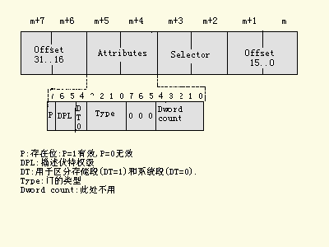
IDT中门描述符的格式

Slide 8
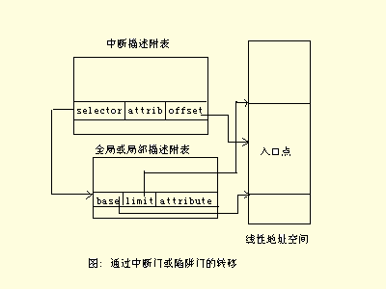
通过中断门或陷阱门的转移

Slide 9
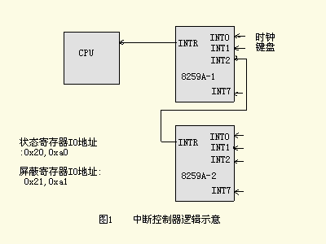
中断控制器的逻辑示意图

Slide 10
中断初始化概述
中断系统是如何一步步随着linux的启动完成初始化的.
一些初始化代码分析

Slide 11
kernel初始化流程
1.arch/i386/boot/bootsect.s(or other loaders)
2.arch/i386/boot/setup.S
3.arch/i386/boot/compressed/head.S
4.arch/i386/kernel/head.S
5.init/main.c.start_kernel
6.kernel/setup.S,traps.c,irq.h/irq.c
...

Slide 12
初始化过程(1)
对8259A重新编程(arch/i386/boot/setup.S) 把外部中断放在0x20以后以避免和intel保留中断矢量冲突
arch/i386/kernel/head.S setup_idt,设置一个256表项的idt表,全部表项设置成指向ignore_irq的中断门,装载IDTR
init/main.c start_kernel调用trap_init (arch/i386/kernel/traps.c)设置各种异常入口,系统调用入口等.

Slide 13
初始化过程(2)
然后,start_kernel调用init_IRQ (i386/kernel/irq.c) 设置idt表其余的表项,给控制器申请IO端口,设定时钟为100HZ.
调用sched_init (kernel/sched.c)初始化tasks结构和bottom half.

Slide 14
irq.h/irq.c中的初始化宏
目的
IRQ_NAME2
IRQ_NAME
BUILD_IRQ
BUILD_COMMON_IRQ
BUILD_16_IRQS
BI

Slide 15
初始化宏建立的汇编函数
IRQ0xNN_interrupt:
pushl 0xNN - 256
jmp common_interrupt
…
common_interrupt:
SAVE_ALL
call do_IRQ
jmp retr_from_intr

Slide 16
中断的工作过程(1)
Cpu根据IDT表,跳转到IRQ0xNN_interrupt程序,把中断号-256压栈并跳转到common_interrupt
common_interrupt调用do_IRQ,并保证do_IRQ返回时控制流程转到ret_from_intr
do_IRQ调用中断控制器的处理代码,在pc中,一般就是do_8259A_IRQ了.
Do_8259A_IRQ暂时禁止正在处理的IRQ。调用handle_IRQ_event，,然后重新使能它

Slide 17
中断的工作过程(2)
Handle_IRQ_event为慢速IRQ使能中断,或者为处理快速IRQ把他们保持在禁止状态,接着遍历这个IRQ的irqaction队列,调用处理函数.接着禁止中断,返回
do_IRQ处理下半部分(do_bottom_half),返回

Slide 18
系统接口
数据结构
接口函数
  Request_irq/free_irq
  probe_irq_on/probe_irq_off
  disable_irq/enable_irq
bottom half
中断和应用程序

Slide 19
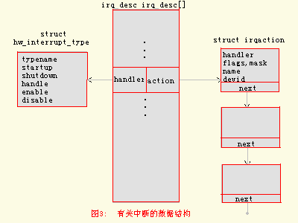
数据结构

Slide 20
Struct irqaction
Handler--指向某一函数的指针,该函数作为对中断的响应所执行的操作
flags--SA_INTERRUPT,SA_SAMPLE_RANDOM SA_SHIRQ
mask--x86或体系结构无关的代码不用
name--生成中断的设备名.硬件共享irq时,这有助于区分它们
dev_id--标识硬件类型的唯一的ID.
Next--如果硬件共享中断,则指向下一个struct irqaction结构,否则空.
硬件共享中断：中断类型应该尽量相似，如都是快速中断

Slide 21
Struct hw_interrupt_type
Typename--可读的控制器名称
startup--允许从给定的控制器产生IRQ
shutdown--禁止从给定的控制器产生IRQ
handle--根据提供给它的IRQ处理产生的中断
enable/disable--基本和startup/shutdown一样

Slide 22
Irq_desc_t
Status--IRQ的状态:是否禁止,是否正在被检测等
handler--指向hw_interrupt_type的指针
action--指向struction irqaction队列的头,通常队列长度为1,但如果多个硬件共享中断,队列就有多个操作.
Depth--这个元素当前用户数目.主要用来保证事件正在处理过程中IRQ不会被禁止

Slide 23
Bottom half使用的数据结构
Bh_mask_count--用于跟踪对bh调用的enable/disable请求的数组. 调用disable_bh计数加一,调用enable_bh计数减一,到计数等于0时bh使能.
Bh_mask和bh_active--共同控制bh是否运行.32位,每个bh一位.
Bh_base--bh的函数指针

Slide 24
Request_irq/free_irq
申请/释放IRQ的接口
Request_irq从提供的参数创建一个struct irqaction结构，并将其加入给定的IRQ的action列表中
free_irq删除一个操作：先找到相应的irq_desc项，遍历其操作队列，有匹配其设备ID的则删除，释放空间,如果是最后一个操作，则关闭设备。
使用实例

Slide 25
Probe_irq_on/probe_irq_off
自动检测IRQ的接口函数
原理：暂时使能所有未定义的中断，触发设备产生一个中断，检测哪个IRQ被使用
使用实例

Slide 26
自动检测IRQ(1)
  1.清除/阻塞设备的内部中断
  2. sti();
  3. irqs = probe_irq_on(); //接管所有的未分配中断
  4.使能设备并让它触发一个中断
  5. 用查询或者延时等待中断发生

Slide 27
自动检测IRQ(2)
  6. irq = probe_irq_off(irqs); //取IRQ的值：0 为没有，副值表示多个中断发生，正值表示找到确定的中断号.
  7.服务设备中断以清除等待的设备中断
  8. 如果需要可以再次循环.

Slide 28
disable_irq/enable_irq

Slide 29
Bottom half
Init_bh
disable_bh/enable_bh
mark_bh
bottom half的不可重入性
一个下半可能在上半运行多次后才执行一次

Slide 30
中断和锁
中断系统内部使用的锁
  irq_controller_lock用于串行化对PIC的访问
  get_irqlock/release_irqlock
  __gobal_seti/__global_cli/cli/sti/__seti/__cli:SMP机器中sti=__global_sti要取得irqlock,UP中sti=__sti=sti指令
自旋锁的使用
  spin_lock的特点：代价低-忙等避免上下文切换,用在很短的需要保护的代码处
  spin_lock/spin_unlock
  spin_lock_irqsave/spin_unlock_irqrestore:禁止本CPU的irq,用在可能被中断访问的关键区

Slide 31
中断和应用程序
应用程序和中断的交互
  设备文件和设备驱动程序
应用程序执行int N的结果:一般segment fault,因为保护级问题,int 0x80系统调用

Slide 32
参考文献
  保护模式下的80386及其编程,清华 ***推荐
  Linux操作系统及实验教程,李善平等
  linux kernel internals,2nd edition
  linux内核源代码分析，scott Maxwell
  Plug & Play HOWTO ***推荐
  the internet:)

Slide 33
谢谢

